Slide 1
Приложениe на обектно ориентираното програмиране

Slide 2
Интерфейси в java
Интерфейсите в Java подобно на абстрактните класове съдържат абстрактни методи
Интерфейсите не могат да съдържат имплементация на методите си
Интерфейсите не могат да се инстанцират – те служат само за наследяване от класове или други интерфейси
Един клас може да наследи множество интерфейси
Интерфейсите дефинират поведение

Slide 3
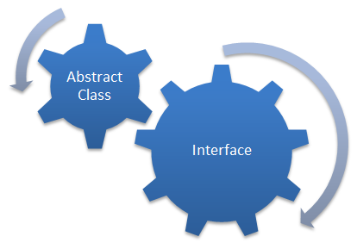
Интерфейси в java демо

Slide 4
Полиморфизъм
Полиморфизъм означава „Възможността един обект да приема много форми“ или един обект да бъде от множество типове
Полиморфизъм се добива чрез наследяване на класове и интерфейси
Полиморфизмът е основен принцип на обектно ориентираното програмиране

Slide 5
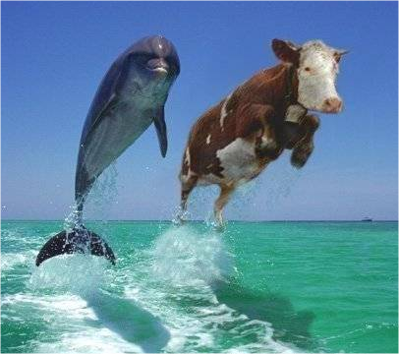
Полиморфизъм демо

Slide 6
задача
Направете интерфейс за неща които могат да се продават (Sellable), за неща които могат да се четат (Readable), и за неща които могат да се добавят (Fillable) и дефинирайте по 1 метод.
Направете абстрактен клас за четиво като заложите променлива за броя на думите вътре, както и текст. Всеки път когато текста се променя изчислявайте броя на думите. Наследете абстрактния клас с 3 класа за вестник, списание и книга. Демонстрирайте класовете с няколко примера.

Slide 7
Изключения в java
Изключението представлява събитие което се случва по време на изпълнението на програмата и обуславя грешка
Изключенията могат да се прихващат и да се обработват
Прихващането на изключения става с try…catch…finally блок
В съвременните приложения всяко едно изключение трябва да се обработи

Slide 8

Изключения в java демо

Slide 9
Прихващане на изключения в JAVA
Добра практика е всяко възможно изключение в програмния код да се прихваща и да е обработва
Един try..catch..finally блок може да има множество catch части ако искаме да прихващаме изключение от различен тип
Винаги по конкретните изключения трябва да стоят в по-преден блок, а общият клас за всички изключения (Exception) да бъде последен

Slide 10

Прихващане на изключения в JAVA демо

